Slide 1
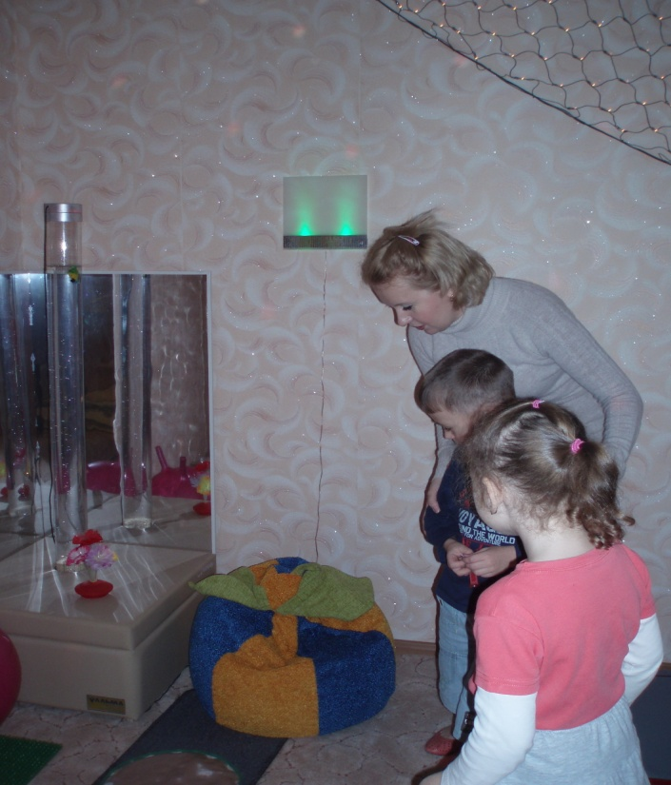
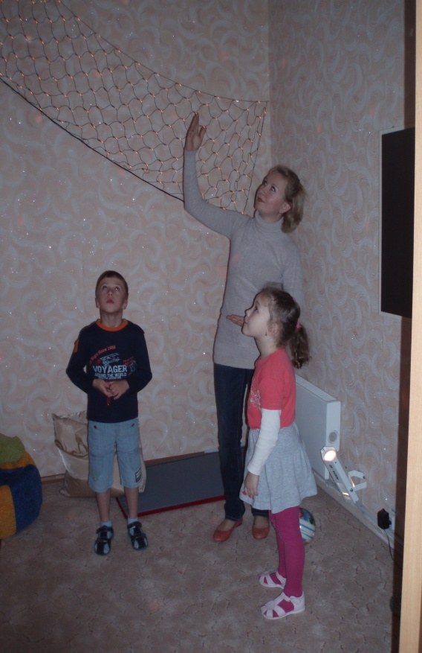
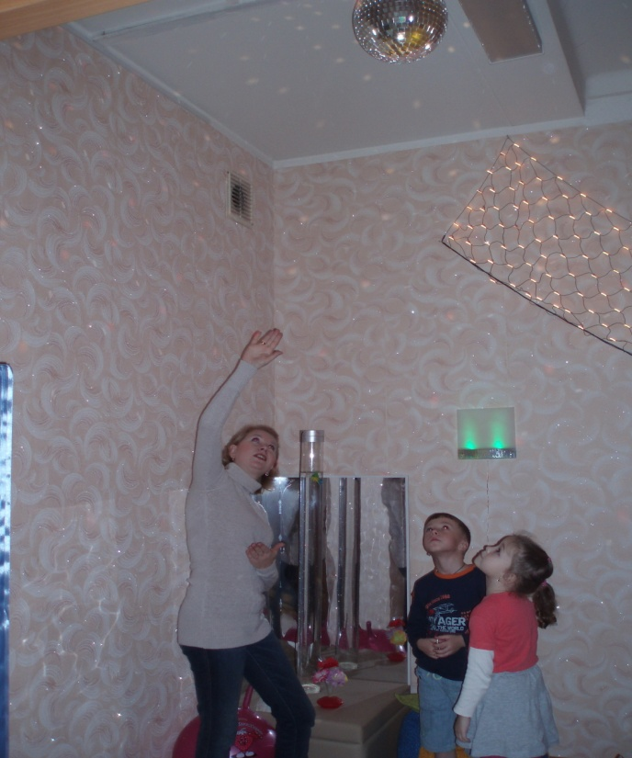
Волшебный мир сенсорной комнаты
ГБОУ детский сад № 1817
Педагог – психолог: Борисовская О.В.

Slide 2
В нашем детском саду № 1817 существует сенсорная комната.
Говоря языком детей: « Там происходят настоящие чудеса, не похожие ни на что.
И хозяин там – волшебник». А если говорить на языке многих специалистов, различных областей деятельности
это комната псих – эмоциональной разгрузки.
Использование этой комнаты в нашем детском саду основано на понимании психологии ребёнка.
Акцентируется поддержка и развитие внутренней натуры ребёнка, развитие собственного « Я».
Сенсорная комната это особым образом организованная окружающая среда, наполненная различного рода стимуляторами.
Мозг активизируется через стимуляцию базовых органов – зрения, слуха, обоняния, осязания, вестибулярного аппарата
и других рецепторов. Каждый из них реагирует на влияние окружающей среды и передаёт соответствующую информацию
в центральную нервную систему (ЦНС). Сенсорный поток является основным фактором, обеспечивающим созревание
мозга ребёнка и предопределяет развитие его поведения и психики.
Сенсорное восприятие часто имеет эмоциональную окраску. В сенсорной комнате созданы условия, в которых ребёнок
получает положительные эмоции. Здесь с помощью различного оборудования создаётся ощущение комфорта, уюта и безопасности.
Ребёнок настраивается на позитивное восприятие и общение с окружающими детьми и взрослыми.

Slide 3
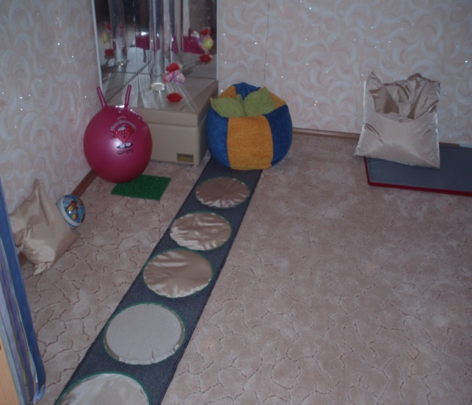
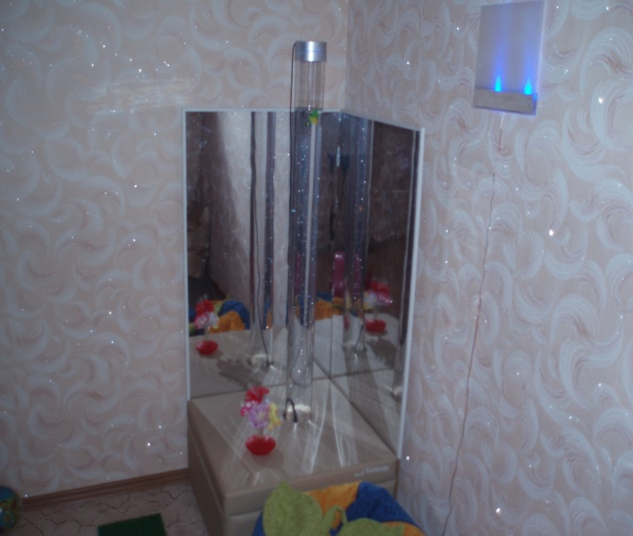
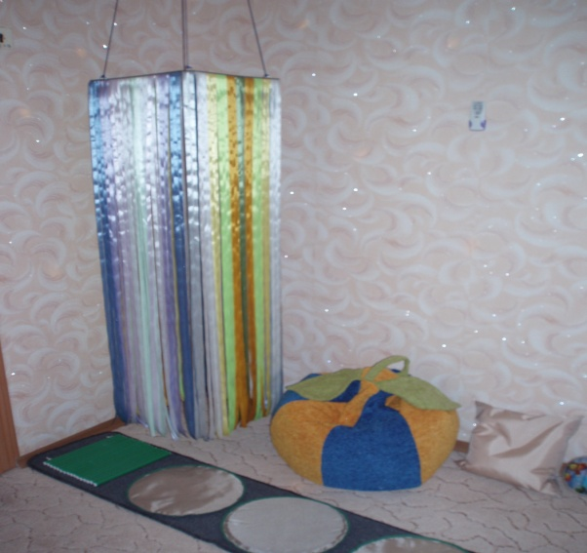
Методы работы в сенсорной комнате
Оборудование сенсорной комнаты
Мягкое напольное покрытие, напольная сенсорная дорожка
Большие - пуфики – кресло с гранулами
Проектор направленного света, зеркальный шар
Сеть « Звёздное небо», настенное панно « Звёздное небо»
Воздушнопузырьковые трубки с рыбками
Релаксирующая музыка
Аквалампа
Игры и игровые упражнения
Дыхательные упражнения
Релаксационные упражнения
Музыкотерапия
Наблюдения
Беседы и сказкотерапия

Slide 4
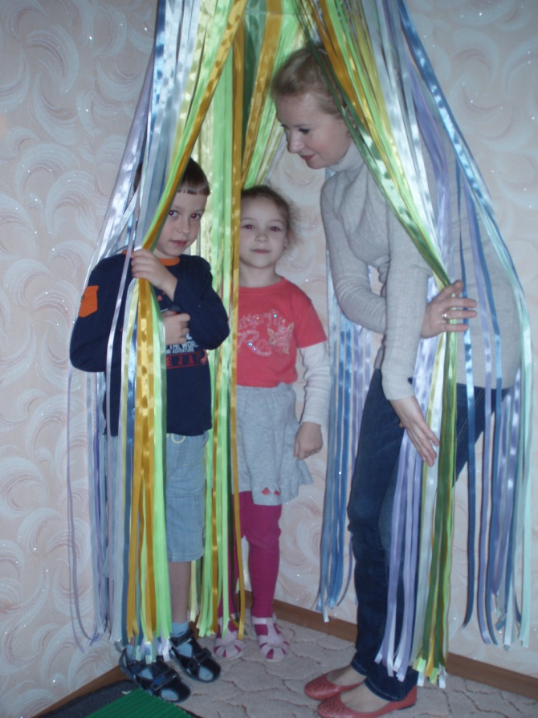
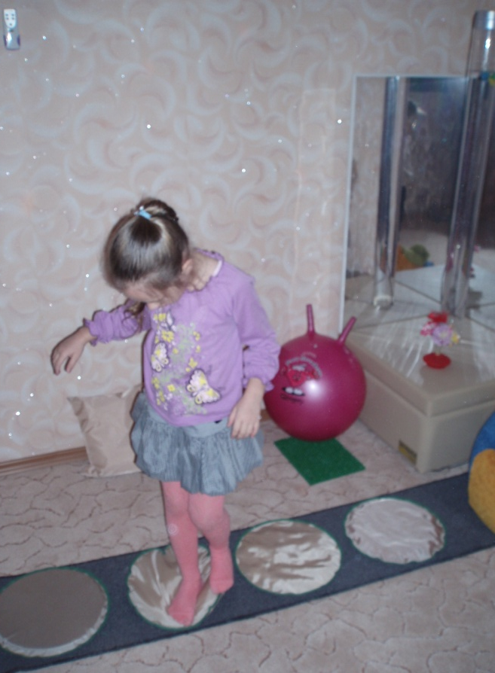
РАЗВИТИЕ И ГАРМОНИЗАЦИЯ ЭМОЦИОНАЛЬНО – ВОЛЕВОЙ СФЕРЫ ДЕТЕЙ:
Снятие психоэмоционального напряжения
Саморегуляция
Умение управлять своим телом, дыханием
Умение расслабляться, освобождаясь от напряжения
Уверенность в себе
Развитие внимания, мышления, воображения
Развитие координации, в том числе зрительно – моторной

Slide 5
Все занятия, проводимые в сенсорной комнате, проходят в игровой форме. Обязательно учитываются индивидуальные потребности ребёнка. Время занятий : 20 – 25 мин. Дети всех возрастов занимаются микрогруппами по 3-4 человека и индивидуально. Занятия проводит педагог – психолог детского сада.

